Slide 1
第三章 集合的基本概念和运算
§3.1 集合的基本概念
§3.2 集合的基本运算
§3.3 集合中元素的计数

Slide 2

§3.1 集合的基本概念
一、集合
集 合：一些可确定的可分辨的事物构成的整体。
用大写字母A, B, C, …标记。
集合的元素：一个集合的每一个特定的事物。用小
写字母a, b, c, …标记。
如:(1) 26个英文字母的集合；
(2) 坐标平面上所有点的集合。
规定：集合的元素之间彼此相异，无次序关系。

Slide 3
二、常用的集合
常用的集合记号：
N: 自然数集合(包括0 )
Z: 整数集合
Q: 有理数集合
R: 实数集合
C: 复数集合
∅: 空集(不含任何元素)
E: 全集

Slide 4
三、集合的表示方法
列出集合的所有元素，元素之间用逗号
隔开。如A = { a, b, c }
1、列举法：
2、描述法：
用谓词概括该集合中元素的属性。
即：A = { x | P (x) }
如：A = { x | x∈Z ∧ 3 < x ≤ 6 }
元素与集合之间的关系(∈属于):
若A={ a,{a},b,{a,b}},则a∈A ,{a} ∈A

Slide 5
四、集合之间的关系
1、子 集：集合B中的每个元素都是集合A中的元素，
则B是A的子集，记作B ⊆ A。符号化为
B ⊆ A ⇔ ∀ x(x∈B → x∈A)
显然：A ⊆ A，∅ ⊆ A
2、相等集：如果A ⊆ B且B ⊆ A，则A与B相等。记作
A = B。符号化为A = B ⇔ A ⊆ B ∧ B ⊆ A
3、真子集：如果B ⊆ A且A ≠ B，则B是A的真子集。
记作B ⊂ A。

Slide 6
四、集合之间的关系（续）
4、幂 集：集合A的全体子集构成的集合，记作P (A)。
符号化为P (A) = { x | x ⊆ A}
n 元集A的幂集P (A)含有2^{n}个元素。
例1：A = {a, b, c}，求A的幂集P (A)。
解：0元子集：∅，
1元子集：{a}, {b}, {c}，
2元子集：{a, b}, {a, c}, {b, c}，
3元子集：{a, b, c}
P(A) = {∅, {a}, {b}, {c}, {a, b}, {a, c}, {b, c},{a, b, c}}

Slide 7
四、集合之间的关系（续）
例2：计算以下幂集。
(1) P(∅)；
(2) P({∅,{∅}})；
(3) P({1, {2, 3}})。
解：(1) P (∅) = {∅}
(2) P ({∅, {∅}}) = {∅, {∅}, {{∅}}, {∅, {∅}}}
(3) P ({1, {2, 3}}) = {∅, {1}, {{2, 3}}, {1, {2, 3}}}

Slide 8
§3.2 集合的基本运算
一、几种常见的运算
1、并：A∪B = { x | x∈A ∨ x∈B }
2、交：A∩B = { x | x∈A ∧ x∈B }，
若A∩B = ∅，则称A与B不交。
3、相对补：A − B = { x | x∈A ∧ x∉B }（B对A的）
4、绝对补：A对全集E的相对补集，记作：~ A
~ A = E − A = { x | x∈E ∧ x∉A }
5、对称差：A ⊕ B = (A−B)∪(B−A) = (A∪B) − (A∩B)

Slide 9
二、文氏图
如：
A∪B
A∩B
E
E
A − B
~ A
A ⊕ B
E
E
E

Slide 10
三、集合算律
(1) 幂等律：
A∪A = A
A∩A = A
(2) 结合律：
(A∪B)∪C = A∪(B∪C)
(A∩B)∩C = A∩(B∩C)
(3) 交换律：
A∪B = B∪A
A∩B = B∩A
(4) 分配律：
A∪(B∩C) = (A∪B)∩(A∪C)
A∩(B∪C) = (A∩B)∪(A∩C)

Slide 11
三、集合算律（续）
(5) 同一律：
A∪∅ = A
A∩E = A
(6) 零 律：
A∪E = E
A∩∅ = ∅
(7) 排中律：
A∪~ A = E
(8) 矛盾律：
A∩~ A = ∅
(9) 吸收律：
A∪(A∩B) = A
A∩(A∪B) = A

Slide 12
三、集合算律（续）
(10) 德· 摩根律：
A − (B∪C) = (A − B)∩(A − C)
A − (B∩C) = (A − B)∪(A − C)
~ (B∪C) = ~ B∩~ C
~ (B∩C) = ~ B∪~ C
~ ∅ = E
~ E = ∅
(11) 双重否定律：
~ (~ A) = A

Slide 13
四、常用运算性质
(1) A∩B ⊆ A A∩B ⊆ B
(2) A ⊆ A∪B B ⊆ A∪B
(3) A − B ⊆ A
(4) A − B = A∩~ B
(5) A∪B = B ⇔ A ⊆ B ⇔ A∩B = A ⇔ A − B = ∅
(6) A ⊕ B = B ⊕ A
(7) (A ⊕ B) ⊕ C = A ⊕ (B ⊕ C)

Slide 14
四、常用运算性质（续）
(8) A ⊕ ∅ = A
(9) A ⊕ A = ∅
(10) A ⊕ B = A ⊕ C ⇒ B = C
例3：化简((A∪B∪C)∩(A∪B)) − ((A∪(B − C))∩A)
解： ∵ A∪B ⊆ A∪B∪C 和 A ⊆ A∪(B − C)
∴ (A∪B∪C)∩(A∪B) = A∪B
∴ (A∪(B − C))∩A = A
原式 = (A∪B) − A = (A∪B)∩~ A = B − A

Slide 15

§3.3 集合中元素的计数
一、理论
基数：集合中元素的个数，用|A|表示。
容斥原理：对任意两个有限集A和B，有
|A∪B| = |A| + |B| − |A∩B|
推广1：| A∪B∪C | = |A| + |B| + |C| − |A∩B| − |A∩C|
−|B∩C| + |A∩B∩C|

Slide 16
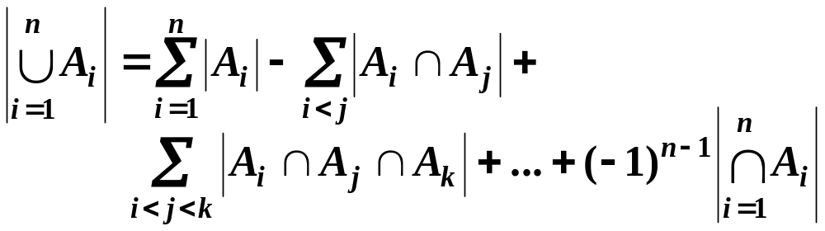
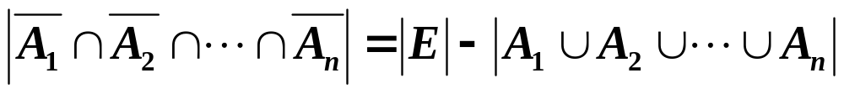
一、理论（续）
推广2：
推论：

Slide 17



二、应用
例4：某班有25个学生，其中14人会打篮球，12人会
打排球，6人会打篮球和排球，5人会打篮球和网球，
2人会打这三种球，而6个会打网球的人都会打另外
一种球(指篮球和排球)，求不会打这三种球的人数？
解：分别用A,B,C表示会打篮球、排球、网球的学
生集合。
依题意有：|A| = 14，|B| = 12，|C| = 6，
|A∩B| = 6，|A∩C| = 5，|A∩B∩C| = 2，
且有C ⊆ A∪B，求| ∩ ∩ |

Slide 18
二、应用（续）
于是 C = C∩(A∪B) = (C∩A)∪(C∩B)
|C| = |A∩C| + |B∩C| − |A∩B∩C|
6 = 5+ |B∩C| − 2
得 |B∩C| = 3
从而|A∪B∪C| = |A| + |B| + |C| − |A∩B| − |A∩C|
− |B∩C| + |A∩B∩C|
= 14 + 12 + 6 − 6 − 5 − 3 + 2 = 20
| ∩ ∩ | = |E| − |A∪B∪C| =25 − 20 = 5

Slide 19
二、应用（续）
例5：一个班有50个学生，第一次考试有26人得5分，第二次考试有21人得5分。如果两次考试都没得5分
的有17人，那么在两次考试都得5分的有多少人？
解：分别用A,B表示第一次考试得5分和第二次考试
得5分的学生集合。
依题意有：|A| = 26，|B| = 21，| ∩ | = 17
则|A∩B| = |A| + |B| − |A∪B|
= |A| + |B| −(|E| − | ∩ |)
= 26 + 21 − 50 + 17 = 14

